Slide 1

Curso de Visualización
Lección 4.3. Visualizaciones de Tiempo

Slide 2

4.3 Visualizaciones de Tiempo
Título
Texto

Slide 3
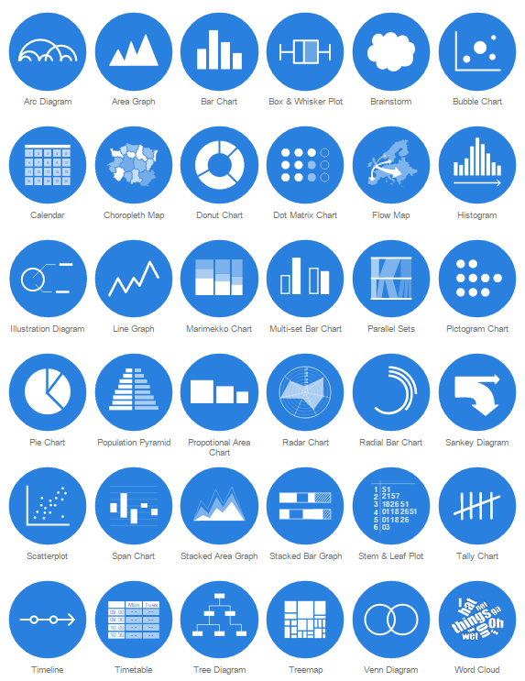
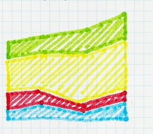
4.2 Visualizaciones Tradicionales
Fuentes
Cuando se usa:
Para mostrar la proporción de una dimensión respecto a toda la serie de datos.
Elementos:
Recomendaciones:
No usar más de 7 categorías, en caso de haber más agrupar las pequeñas en una categoría: Otros.
Usar una escala de colores por categorías.

Slide 4
4.1 Tipo de Visualizaciones
Tipo de Visualizaciones
rpose of visualization | Recommended chart type
Compare data side by side | Bar chart
Combine absolute and relative values | Combo chart
Make selections to reduce data set | Filter pane
Indicate ratio | Gauge
Display a performance value | KPI
Display trends over time | Line chart
Display point and area data | Map
Display ratio to total | Pie chart
Create a cross table view of data and to summarize data | Pivot table
Display correlation of measures | Scatter plot
Display numbers and values | Table
Display text, images, links, and measures | Text & image
Display hierarchical data | Treemap
Compare range and distribution for groups of numerical data. | Box plot
 | Distribution plot
Display distribution of numerical data over a continuous interval, or a certain time period. | Histogram
https://docs.tibco.com/pub/spotfire_web_player/6.5.0/doc/html/es_ES/GUID-6023CECC-E502-4AE1-B5C5-FFE5DAF6FAE2.html
http://www2.microstrategy.com/producthelp/9.3/WebUser/WebHelp/Lang_3082/About_visualizations.htm
http://espalhe.com.br/en-US/sense-cloud/Subsystems/CloudHub/Content/Visualizations/when-to-use-what-type-of-visualization.htm

